Slide 1
聖誕歌曲比賽

Slide 2
動機
這個活動是我們英文老師跟外師一起聯合舉辦的,辦這個活動的目的是為了慶祝12月25日的聖誕節。聖誕節又稱為耶誕節，一個帶有宗教色彩的西方名俗節目，源自於教會年曆，是基督教徒們為了紀念和慶祝耶穌的降生而設立。大部分的國家都將聖誕節定在公曆12月25日，這個日期在4世紀前中其實就已經被確立，到了現代不少地區也會與公曆新年(每年的1月1日)一起慶祝，放假，形成西方國家常見的聖誕及新年季。

Slide 3
困難/挑戰
在這個活動中，我遇到了很多困難，要在一個星期內背完我們這一組的聖誕歌的歌詞，還要想上台表演時所需的動作以及要把這首聖誕歌練熟，怎麼才可以在這場活動中到高分。

Slide 4
解決辦法
如果小要在這場活動中拿到高分，可以每天回家多聽這首聖誕歌，把這偶聖誕歌聽熟，歌詞背熟、多練這首聖誕歌，也可以多想想上台時可以有什麼動作，例如:拍手、彈手指......等動作，以上這些事情都做好的話，就有機會拿到高分。

Slide 5
反思
這場老師跟外師一起舉辦的‘聖誕歌曲比賽’活動，我覺得很有趣，活動當天也拿到了很多糖果、餅乾，而且每一名老師都有準備餅乾，可以看見老師舉辦這個活動很用心，所以我們也很用心去準備我們的聖誕歌曲，雖然在準備聖誕歌曲時遇到很多困難，但我們最後還是順利的解決這些困難，以至於我們可以完美的結束這場活動，很開心，雖最後只拿到了第3名，但在這個過程中，很有趣，也看到了其他組的表演。

Slide 6
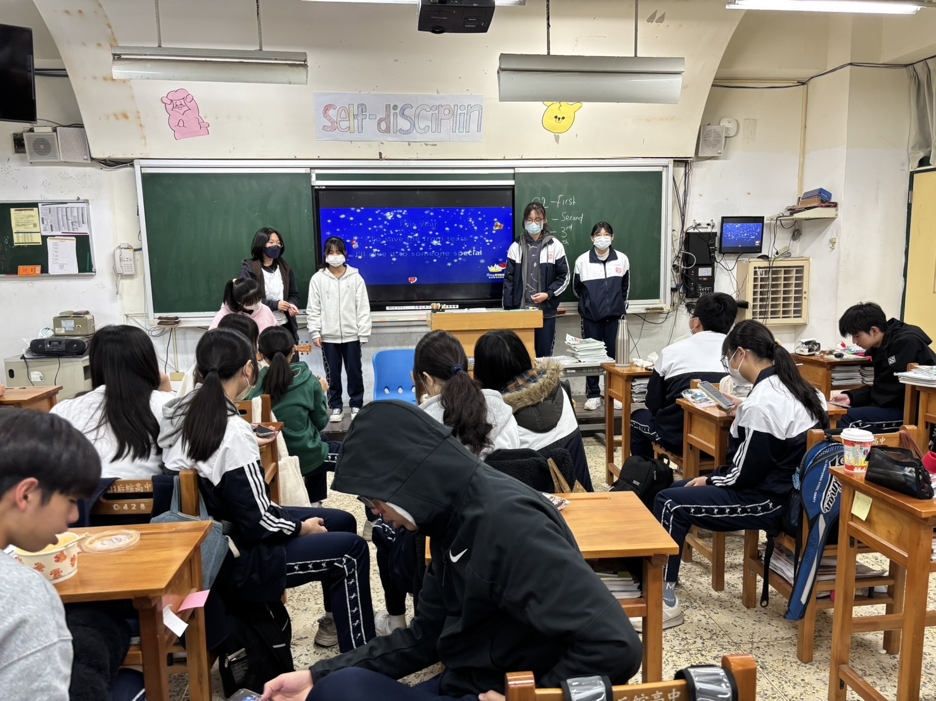
這是我們這一組

Slide 7
Thank you

